Slide 1
מערכת שיעורים למגזר החרדי
שקופית זו היא חובה
עליכם להתקין את הפונט Varela Round לפני תחילת העבודה.
אם ברצונכם לצפות בהנחיות להתקנת פונט Varela Round, תוכלו לעשות זאת בקלות.
צפו בסרטון הבא:
https://www.youtube.com/watch?v=NN9IgGTwbF0&feature=youtu.be
קישור להורדת הפונט (אשרו את הודעת האבטחה)

Slide 2
הקשר בין $f\left(x\right)$ לבין $g\left(x\right)=e^{f\left(x\right)}$
שקופית זו היא חובה
מלאו את פרטי השיעור, המקצוע והמורה .
(אין צורך להשאיר את הכיתובים "שם השיעור" , "המקצוע", מחקו אותם וכתבו רק את הפרטים עצמם).
מתמטיקה שאלון 582
שם המורה: אורית כהן

Slide 3
מה נלמד היום
פרטו בשקופית זו את נושאי הלימוד של השיעור
תכונות בסיסיות של $g\left(x\right)=e^{f\left(x\right)}$
הקשר בין $f\left(x\right)$ לבין $g\left(x\right)=e^{f\left(x\right)}$ - תכונות בסיסיות
הקשר בין הפונקציה קווית $f\left(x\right)=ax+b$ לבין הפונקציה $g\left(x\right)=e^{ax+b}$
הקשר בין הפונקציה הריבועית $f\left(x\right)=ax^{2}+bx+c$ לבין $g\left(x\right)=e^{ax^{2}+bx+c}$
הקשר בין הפונקציה הרציונאלית $f\left(x\right)=\frac{1}{x}$ לבין $g\left(x\right)=e^{\frac{1}{x}}$
הקשר בין $f\left(x\right)$ לבין $g\left(x\right)=e^{f\left(x\right)}$ - התייחסות לאסמפטוטות ו"חורים"
דוגמא מיוחדת לסיכום

Slide 4
הקשר בין $f\left(x\right)$ לבין $g\left(x\right)=e^{f\left(x\right)}$
(אין צורך להשאיר את הכיתובים "שם הפרק" , "כותרת משנה", מחקו אותם וכתבו רק את הפרטים עצמם).
מהכלל לפרט ומהפרט לכלל

Slide 5
התכונות הבסיסיות של $g\left(x\right)=e^{f\left(x\right)}$
פריסה 4 (הפריסות שונות זו מזו במיקום תיבות הטקסט וגרפיקת הרקע, ותוכלו לגוון ביניהן)
את השקופית הזו תוכלו לשכפל, על מנת ליצור שקופיות נוספות הזהות לה – אליהן תוכלו להכניס את התכנים.
כדי לשכפל אותה, לחצו עליה קליק ימיני בתפריט השקופיות בצד ובחרו "שכפל שקופית" או "Duplicate Slide"
(מחקו ריבוע זה לאחר הקריאה)

Slide 6
התכונות הבסיסיות של $g\left(x\right)=e^{f\left(x\right)}$
פריסה 4 (הפריסות שונות זו מזו במיקום תיבות הטקסט וגרפיקת הרקע, ותוכלו לגוון ביניהן)
את השקופית הזו תוכלו לשכפל, על מנת ליצור שקופיות נוספות הזהות לה – אליהן תוכלו להכניס את התכנים.
כדי לשכפל אותה, לחצו עליה קליק ימיני בתפריט השקופיות בצד ובחרו "שכפל שקופית" או "Duplicate Slide"
(מחקו ריבוע זה לאחר הקריאה)

Slide 7
התכונות הבסיסיות של $g\left(x\right)=e^{f\left(x\right)}$
פריסה 4 (הפריסות שונות זו מזו במיקום תיבות הטקסט וגרפיקת הרקע, ותוכלו לגוון ביניהן)
את השקופית הזו תוכלו לשכפל, על מנת ליצור שקופיות נוספות הזהות לה – אליהן תוכלו להכניס את התכנים.
כדי לשכפל אותה, לחצו עליה קליק ימיני בתפריט השקופיות בצד ובחרו "שכפל שקופית" או "Duplicate Slide"
(מחקו ריבוע זה לאחר הקריאה)

Slide 8
התכונות הבסיסיות של $g\left(x\right)=e^{f\left(x\right)}$
פריסה 4 (הפריסות שונות זו מזו במיקום תיבות הטקסט וגרפיקת הרקע, ותוכלו לגוון ביניהן)
את השקופית הזו תוכלו לשכפל, על מנת ליצור שקופיות נוספות הזהות לה – אליהן תוכלו להכניס את התכנים.
כדי לשכפל אותה, לחצו עליה קליק ימיני בתפריט השקופיות בצד ובחרו "שכפל שקופית" או "Duplicate Slide"
(מחקו ריבוע זה לאחר הקריאה)

Slide 9
התכונות הבסיסיות של $g\left(x\right)=e^{f\left(x\right)}$
פריסה 4 (הפריסות שונות זו מזו במיקום תיבות הטקסט וגרפיקת הרקע, ותוכלו לגוון ביניהן)
את השקופית הזו תוכלו לשכפל, על מנת ליצור שקופיות נוספות הזהות לה – אליהן תוכלו להכניס את התכנים.
כדי לשכפל אותה, לחצו עליה קליק ימיני בתפריט השקופיות בצד ובחרו "שכפל שקופית" או "Duplicate Slide"
(מחקו ריבוע זה לאחר הקריאה)

Slide 10
התכונות הבסיסיות של $g\left(x\right)=e^{f\left(x\right)}$
פריסה 4 (הפריסות שונות זו מזו במיקום תיבות הטקסט וגרפיקת הרקע, ותוכלו לגוון ביניהן)
את השקופית הזו תוכלו לשכפל, על מנת ליצור שקופיות נוספות הזהות לה – אליהן תוכלו להכניס את התכנים.
כדי לשכפל אותה, לחצו עליה קליק ימיני בתפריט השקופיות בצד ובחרו "שכפל שקופית" או "Duplicate Slide"
(מחקו ריבוע זה לאחר הקריאה)

Slide 11
התכונות הבסיסיות של $g\left(x\right)=e^{f\left(x\right)}$
פריסה 4 (הפריסות שונות זו מזו במיקום תיבות הטקסט וגרפיקת הרקע, ותוכלו לגוון ביניהן)
את השקופית הזו תוכלו לשכפל, על מנת ליצור שקופיות נוספות הזהות לה – אליהן תוכלו להכניס את התכנים.
כדי לשכפל אותה, לחצו עליה קליק ימיני בתפריט השקופיות בצד ובחרו "שכפל שקופית" או "Duplicate Slide"
(מחקו ריבוע זה לאחר הקריאה)

Slide 12
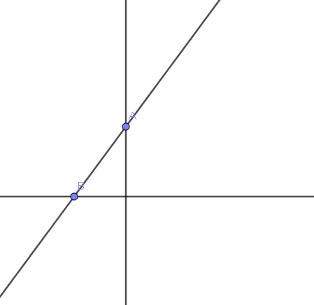
e בחזקת פונקציה קווית
פריסה 1 (הפריסות שונות זו מזו במיקום תיבות הטקסט וגרפיקת הרקע, ותוכלו לגוון ביניהן)
נתונה הפונקציה הקווית $f\left(x\right)=ax+b$נניח ש:$a>0$
נק החיתוך שלה עם ציר ה-x היא: $B(−\frac{b}{a},0)$
נק החיתוך שלה עם ציר ה- y היא: $A\left(0,b\right)$
נשרטט את גרף הפונקציה הקווית : עבור $b>0$
את השקופית הזו תוכלו לשכפל, על מנת ליצור שקופיות נוספות הזהות לה – אליהן תוכלו להכניס את התכנים.
כדי לשכפל אותה, לחצו עליה קליק ימיני בתפריט השקופיות בצד ובחרו "שכפל שקופית" או "Duplicate Slide"
(מחקו ריבוע זה לאחר הקריאה)

Slide 13
e בחזקת פונקציה קווית
פריסה 1 (הפריסות שונות זו מזו במיקום תיבות הטקסט וגרפיקת הרקע, ותוכלו לגוון ביניהן)
נתונה הפונקציה הקווית $f\left(x\right)=ax+b$נניח ש:$a>0$
נק החיתוך שלה עם ציר ה-x היא: $B(−\frac{b}{a},0)$
נק החיתוך שלה עם ציר ה- y היא: $A\left(0,b\right)$
נשרטט את גרף הפונקציה הקווית : עבור $b>0$
את השקופית הזו תוכלו לשכפל, על מנת ליצור שקופיות נוספות הזהות לה – אליהן תוכלו להכניס את התכנים.
כדי לשכפל אותה, לחצו עליה קליק ימיני בתפריט השקופיות בצד ובחרו "שכפל שקופית" או "Duplicate Slide"
(מחקו ריבוע זה לאחר הקריאה)
נקודת החיתוך עם ציר ה-x של הפונקציה הקווית $היא f\left(x\right)=ax+b$ $(−\frac{b}{a},0)$
ב- $g\left(x\right)=e^{ax+b }$ עלתה ל- $(−\frac{b}{a},1)$
נקודת החיתוך עם ציר ה- y של הפונקציה הקווית $f\left(x\right)=ax+b$ היא $\left(0,b\right)$
ב- $g\left(x\right)=e^{ax+b }$ עלתה ל- $\left(0,{e }^{b}\right)$

Slide 14
e בחזקת פונקציה קווית
פריסה 1 (הפריסות שונות זו מזו במיקום תיבות הטקסט וגרפיקת הרקע, ותוכלו לגוון ביניהן)
נתונה הפונקציה הקווית $f\left(x\right)=ax+b$נניח ש:$a>0$
כדי לשרטט את הפונקציה : $g\left(x\right)=e^{ax+b }$ :
$g\left(x\right)$ תמיד חיובית ולכן אין לה נקודות חיתוך עם ציר ה-x .
הפונקציה הקווית $f\left(x\right)=ax+b$ היא פונקציה עולה לכל x ולכן הפונקציה $g\left(x\right)=e^{ax+b }$
תמיד עולה.
את השקופית הזו תוכלו לשכפל, על מנת ליצור שקופיות נוספות הזהות לה – אליהן תוכלו להכניס את התכנים.
כדי לשכפל אותה, לחצו עליה קליק ימיני בתפריט השקופיות בצד ובחרו "שכפל שקופית" או "Duplicate Slide"
(מחקו ריבוע זה לאחר הקריאה)

Slide 15
e בחזקת פונקציה קווית
פריסה 1 (הפריסות שונות זו מזו במיקום תיבות הטקסט וגרפיקת הרקע, ותוכלו לגוון ביניהן)
נתונה הפונקציה הקווית $f\left(x\right)=ax+b$נניח ש:$a>0$
כדי לשרטט את הפונקציה : $g\left(x\right)=e^{ax+b }$ :
$g\left(x\right)$ תמיד חיובית ולכן אין לה נקודות חיתוך עם ציר ה-x .
הפונקציה הקווית $f\left(x\right)=ax+b$ היא פונקציה עולה לכל x ולכן הפונקציה $g\left(x\right)=e^{ax+b }$
תמיד עולה.
מכאן לפונקציה $g\left(x\right)$ יש אסמפטוטה$y=0$ כאשר $−∞←x$
את השקופית הזו תוכלו לשכפל, על מנת ליצור שקופיות נוספות הזהות לה – אליהן תוכלו להכניס את התכנים.
כדי לשכפל אותה, לחצו עליה קליק ימיני בתפריט השקופיות בצד ובחרו "שכפל שקופית" או "Duplicate Slide"
(מחקו ריבוע זה לאחר הקריאה)

Slide 16
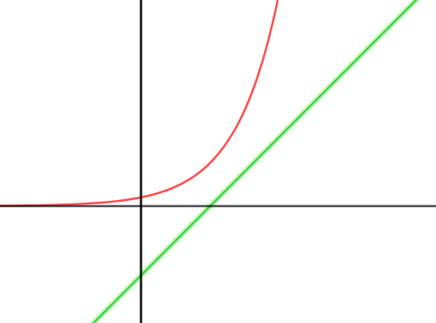
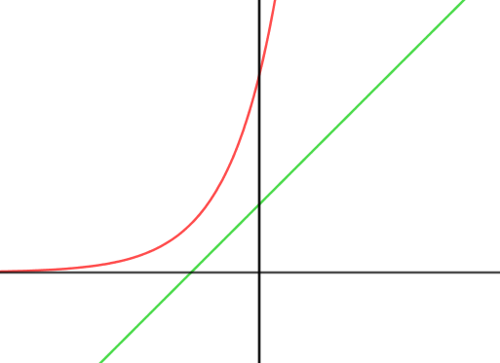
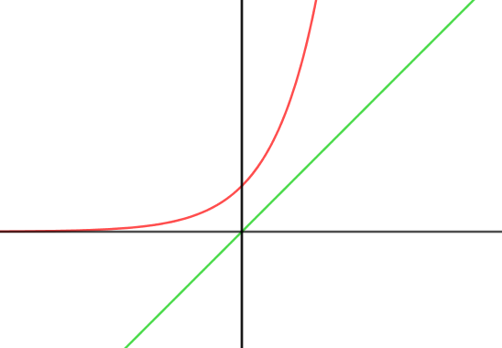
e בחזקת פונקציה קווית
פריסה 2 (הפריסות שונות זו מזו במיקום תיבות הטקסט וגרפיקת הרקע, ותוכלו לגוון ביניהן)
על סמך התכונות , נקבל את הגרף הבא:
$f\left(x\right)$ קווית עולה $g\left(x\right)=e^{f\left(x\right)}$
את השקופית הזו תוכלו לשכפל, על מנת ליצור שקופיות נוספות הזהות לה – אליהן תוכלו להכניס את התכנים.
כדי לשכפל אותה, לחצו עליה קליק ימיני בתפריט השקופיות בצד ובחרו "שכפל שקופית" או "Duplicate Slide"
(מחקו ריבוע זה לאחר הקריאה)

Slide 17
e בחזקת פונקציה קווית
פריסה 1 (הפריסות שונות זו מזו במיקום תיבות הטקסט וגרפיקת הרקע, ותוכלו לגוון ביניהן)
נתונה הפונקציה הקווית $f\left(x\right)=ax+b$נניח ש:$a<0$
נק החיתוך שלה עם ציר ה-x היא: $B(−\frac{b}{a},0)$
נק החיתוך שלה עם ציר ה- y היא: $A\left(0,b\right)$
את השקופית הזו תוכלו לשכפל, על מנת ליצור שקופיות נוספות הזהות לה – אליהן תוכלו להכניס את התכנים.
כדי לשכפל אותה, לחצו עליה קליק ימיני בתפריט השקופיות בצד ובחרו "שכפל שקופית" או "Duplicate Slide"
(מחקו ריבוע זה לאחר הקריאה)

Slide 18
e בחזקת פונקציה קווית
פריסה 1 (הפריסות שונות זו מזו במיקום תיבות הטקסט וגרפיקת הרקע, ותוכלו לגוון ביניהן)
נתונה הפונקציה הקווית $f\left(x\right)=ax+b$נניח ש:$a<0$
נק החיתוך שלה עם ציר ה-x היא: $B(−\frac{b}{a},0)$
נק החיתוך שלה עם ציר ה- y היא: $A\left(0,b\right)$
נקודת החיתוך עם ציר ה-x של הפונקציה הקווית $היא f\left(x\right)=ax+b$ $(−\frac{b}{a},0)$
ב- $g\left(x\right)=e^{ax+b }$ עלתה ל- $(−\frac{b}{a},1)$
נקודת החיתוך עם ציר ה- y של הפונקציה הקווית $f\left(x\right)=ax+b$ היא $\left(0,b\right)$
ב- $g\left(x\right)=e^{ax+b }$ עלתה ל- $\left(0,{e }^{b}\right)$
את השקופית הזו תוכלו לשכפל, על מנת ליצור שקופיות נוספות הזהות לה – אליהן תוכלו להכניס את התכנים.
כדי לשכפל אותה, לחצו עליה קליק ימיני בתפריט השקופיות בצד ובחרו "שכפל שקופית" או "Duplicate Slide"
(מחקו ריבוע זה לאחר הקריאה)

Slide 19
e בחזקת פונקציה קווית
פריסה 1 (הפריסות שונות זו מזו במיקום תיבות הטקסט וגרפיקת הרקע, ותוכלו לגוון ביניהן)
נתונה הפונקציה הקווית $f\left(x\right)=ax+b$נניח ש:$a<0$
כדי לשרטט את הפונקציה : $g\left(x\right)=e^{ax+b }$ :
$g\left(x\right)$ תמיד חיובית ולכן אין לה נקודות חיתוך עם ציר ה-x .
הפונקציה הקווית $f\left(x\right)=ax+b$ היא פונקציה יורדת לכל x ולכן הפונקציה $g\left(x\right)=e^{ax+b }$
תמיד יורדת .
את השקופית הזו תוכלו לשכפל, על מנת ליצור שקופיות נוספות הזהות לה – אליהן תוכלו להכניס את התכנים.
כדי לשכפל אותה, לחצו עליה קליק ימיני בתפריט השקופיות בצד ובחרו "שכפל שקופית" או "Duplicate Slide"
(מחקו ריבוע זה לאחר הקריאה)

Slide 20
e בחזקת פונקציה קווית
פריסה 1 (הפריסות שונות זו מזו במיקום תיבות הטקסט וגרפיקת הרקע, ותוכלו לגוון ביניהן)
נתונה הפונקציה הקווית $f\left(x\right)=ax+b$נניח ש:$a<0$
כדי לשרטט את הפונקציה : $g\left(x\right)=e^{ax+b }$ :
$g\left(x\right)$ תמיד חיובית ולכן אין לה נקודות חיתוך עם ציר ה-x .
הפונקציה הקווית $f\left(x\right)=ax+b$ היא פונקציה יורדת לכל x ולכן הפונקציה $g\left(x\right)=e^{ax+b }$
תמיד יורדת .
את השקופית הזו תוכלו לשכפל, על מנת ליצור שקופיות נוספות הזהות לה – אליהן תוכלו להכניס את התכנים.
כדי לשכפל אותה, לחצו עליה קליק ימיני בתפריט השקופיות בצד ובחרו "שכפל שקופית" או "Duplicate Slide"
(מחקו ריבוע זה לאחר הקריאה)
מכאן לפונקציה $g\left(x\right)$ יש אסמפטוטה$y=0$ כאשר $∞←x$

Slide 21
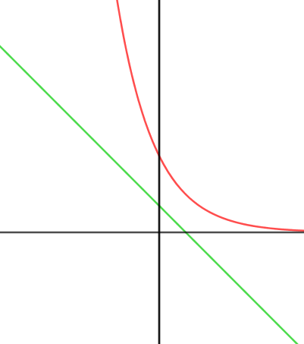
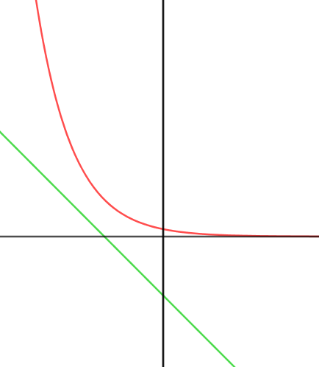
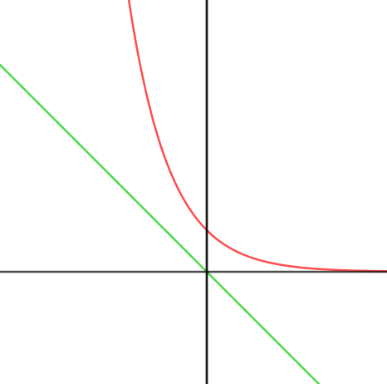
e בחזקת פונקציה קווית
פריסה 2 (הפריסות שונות זו מזו במיקום תיבות הטקסט וגרפיקת הרקע, ותוכלו לגוון ביניהן)
על סמך התכונות , נקבל את הגרף הבא:
$f\left(x\right)$ קווית יורדת $g\left(x\right)=e^{f\left(x\right)}$ יורדת
את השקופית הזו תוכלו לשכפל, על מנת ליצור שקופיות נוספות הזהות לה – אליהן תוכלו להכניס את התכנים.
כדי לשכפל אותה, לחצו עליה קליק ימיני בתפריט השקופיות בצד ובחרו "שכפל שקופית" או "Duplicate Slide"
(מחקו ריבוע זה לאחר הקריאה)

Slide 22
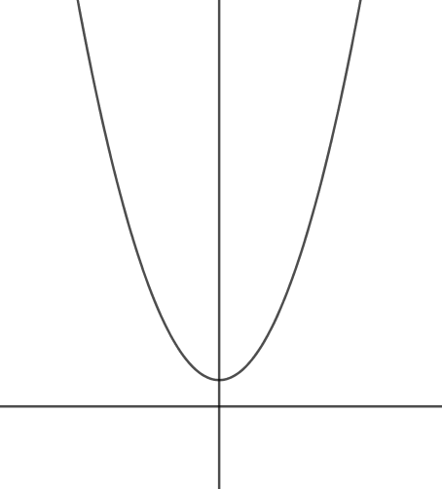
פונקציה ריבועית ,לדוגמא: $$f\left(x\right)={ax}^{2}+c$$
פריסה 3 (הפריסות שונות זו מזו במיקום תיבות הטקסט וגרפיקת הרקע, ותוכלו לגוון ביניהן)
נחלק לשני מקרים :
את השקופית הזו תוכלו לשכפל, על מנת ליצור שקופיות נוספות הזהות לה – אליהן תוכלו להכניס את התכנים.
כדי לשכפל אותה, לחצו עליה קליק ימיני בתפריט השקופיות בצד ובחרו "שכפל שקופית" או "Duplicate Slide"
(מחקו ריבוע זה לאחר הקריאה)
מקרה 1: $a>0$
$f\left(x\right)$ פרבולה "מחייכת"
$f\left(x\right)$ עולה עבור $0<x$
$f\left(x\right)$ יורדת עבור $x<0$
נקודת המינימום $\left(0,c\right)$

Slide 23
פונקציה ריבועית ,לדוגמא: $$f\left(x\right)={ax}^{2}+c$$
פריסה 3 (הפריסות שונות זו מזו במיקום תיבות הטקסט וגרפיקת הרקע, ותוכלו לגוון ביניהן)
מקרה 1- a>0:
$$g\left(x\right)=e^{x^{2}+c}$$
את השקופית הזו תוכלו לשכפל, על מנת ליצור שקופיות נוספות הזהות לה – אליהן תוכלו להכניס את התכנים.
כדי לשכפל אותה, לחצו עליה קליק ימיני בתפריט השקופיות בצד ובחרו "שכפל שקופית" או "Duplicate Slide"
(מחקו ריבוע זה לאחר הקריאה)
$g\left(x\right)$ עולה עבור $0<x$
$g\left(x\right)$יורדת עבור $x<0$
נקודת המינימום $\left(0,e^{c}\right)$

Slide 24
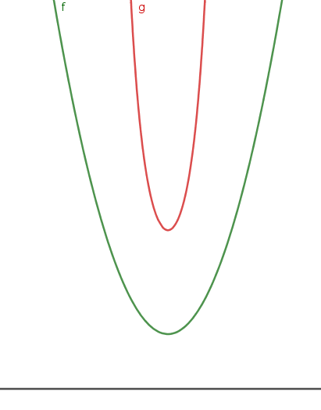
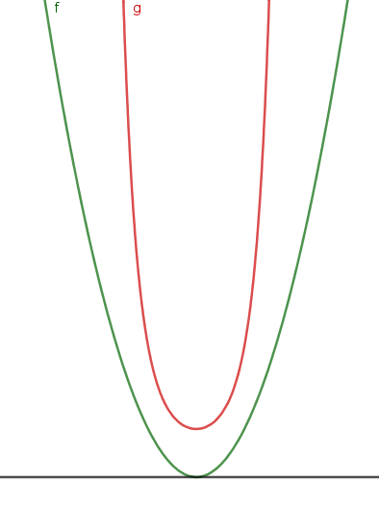
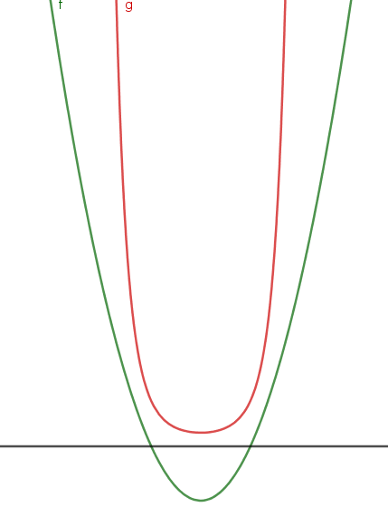
באופן כללי : הפונקציה הריבועית $f\left(x\right)={ax}^{2}+bx+c$
פריסה 3 (הפריסות שונות זו מזו במיקום תיבות הטקסט וגרפיקת הרקע, ותוכלו לגוון ביניהן)
מקרה 1: a>0
$f\left(x\right)$ פרבולה "מחייכת" $g\left(x\right)=e^{f\left(x\right)}$
את השקופית הזו תוכלו לשכפל, על מנת ליצור שקופיות נוספות הזהות לה – אליהן תוכלו להכניס את התכנים.
כדי לשכפל אותה, לחצו עליה קליק ימיני בתפריט השקופיות בצד ובחרו "שכפל שקופית" או "Duplicate Slide"
(מחקו ריבוע זה לאחר הקריאה)

Slide 25
פונקציה ריבועית ,לדוגמא: $$f\left(x\right)={ax}^{2}+c$$
פריסה 3 (הפריסות שונות זו מזו במיקום תיבות הטקסט וגרפיקת הרקע, ותוכלו לגוון ביניהן)
מקרה 2 a<0
את השקופית הזו תוכלו לשכפל, על מנת ליצור שקופיות נוספות הזהות לה – אליהן תוכלו להכניס את התכנים.
כדי לשכפל אותה, לחצו עליה קליק ימיני בתפריט השקופיות בצד ובחרו "שכפל שקופית" או "Duplicate Slide"
(מחקו ריבוע זה לאחר הקריאה)
$f\left(x\right)$ פרבולה "בוכה"
$f\left(x\right)$ עולה עבור $x<0$
$f\left(x\right)$ יורדת עבור $0<x$
נקודת המקסימום $\left(0,c\right)$

Slide 26
פונקציה ריבועית,לדוגמא: $f\left(x\right)={ax}^{2}+c$
פריסה 3 (הפריסות שונות זו מזו במיקום תיבות הטקסט וגרפיקת הרקע, ותוכלו לגוון ביניהן)
מקרה 2- a<0:
$$g\left(x\right)=e^{x^{2}+c}$$
את השקופית הזו תוכלו לשכפל, על מנת ליצור שקופיות נוספות הזהות לה – אליהן תוכלו להכניס את התכנים.
כדי לשכפל אותה, לחצו עליה קליק ימיני בתפריט השקופיות בצד ובחרו "שכפל שקופית" או "Duplicate Slide"
(מחקו ריבוע זה לאחר הקריאה)
$g\left(x\right)$ עולה עבור $x<0$
$g\left(x\right)$יורדת עבור$0<x$
נקודת המקסימום $\left(0,e^{c}\right)$

Slide 27
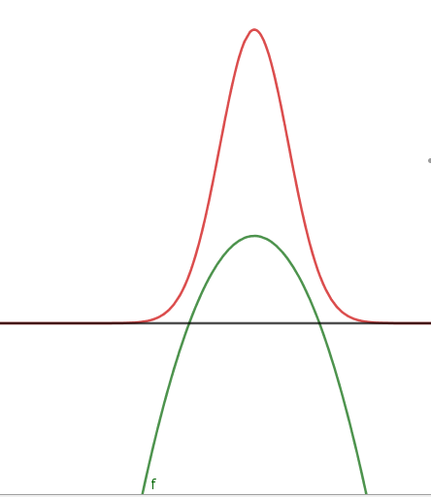
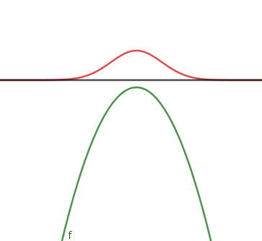
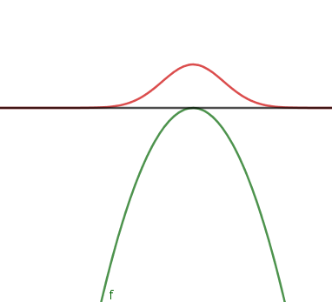
באופן כללי -פונקציה ריבועית $f\left(x\right)={ax}^{2}+bx+c$
פריסה 3 (הפריסות שונות זו מזו במיקום תיבות הטקסט וגרפיקת הרקע, ותוכלו לגוון ביניהן)
מקרה 2 a<0
את השקופית הזו תוכלו לשכפל, על מנת ליצור שקופיות נוספות הזהות לה – אליהן תוכלו להכניס את התכנים.
כדי לשכפל אותה, לחצו עליה קליק ימיני בתפריט השקופיות בצד ובחרו "שכפל שקופית" או "Duplicate Slide"
(מחקו ריבוע זה לאחר הקריאה)
$f\left(x\right)$ פרבולה "בוכה" $g\left(x\right)=e^{f\left(x\right)}$

Slide 28
פונקציה רציונאלית $f\left(x\right)=\frac{1}{x}$
פריסה 3 (הפריסות שונות זו מזו במיקום תיבות הטקסט וגרפיקת הרקע, ותוכלו לגוון ביניהן)
את השקופית הזו תוכלו לשכפל, על מנת ליצור שקופיות נוספות הזהות לה – אליהן תוכלו להכניס את התכנים.
כדי לשכפל אותה, לחצו עליה קליק ימיני בתפריט השקופיות בצד ובחרו "שכפל שקופית" או "Duplicate Slide"
(מחקו ריבוע זה לאחר הקריאה)

Slide 29
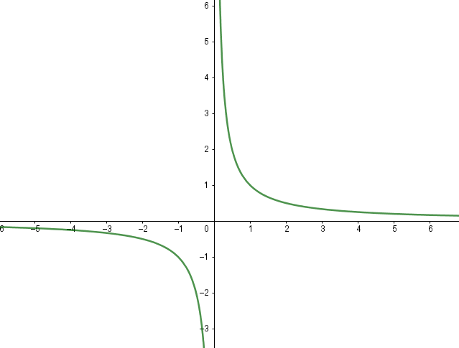
פונקציה רציונאלית $f\left(x\right)=\frac{1}{x}$
פריסה 3 (הפריסות שונות זו מזו במיקום תיבות הטקסט וגרפיקת הרקע, ותוכלו לגוון ביניהן)
ננסה לשרטט את הפונקציה $g\left(x\right)=e^{\frac{1}{x}}$
את השקופית הזו תוכלו לשכפל, על מנת ליצור שקופיות נוספות הזהות לה – אליהן תוכלו להכניס את התכנים.
כדי לשכפל אותה, לחצו עליה קליק ימיני בתפריט השקופיות בצד ובחרו "שכפל שקופית" או "Duplicate Slide"
(מחקו ריבוע זה לאחר הקריאה)

Slide 30
פונקציה רציונאלית $f\left(x\right)=\frac{1}{x}$
פריסה 3 (הפריסות שונות זו מזו במיקום תיבות הטקסט וגרפיקת הרקע, ותוכלו לגוון ביניהן)
ננסה לשרטט את הפונקציה $g\left(x\right)=e^{f\left(x\right)}$
את השקופית הזו תוכלו לשכפל, על מנת ליצור שקופיות נוספות הזהות לה – אליהן תוכלו להכניס את התכנים.
כדי לשכפל אותה, לחצו עליה קליק ימיני בתפריט השקופיות בצד ובחרו "שכפל שקופית" או "Duplicate Slide"
(מחקו ריבוע זה לאחר הקריאה)

Slide 31
פונקציה רציונאלית $f\left(x\right)=\frac{1}{x}$
פריסה 3 (הפריסות שונות זו מזו במיקום תיבות הטקסט וגרפיקת הרקע, ותוכלו לגוון ביניהן)
ננסה לשרטט את הפונקציה $g\left(x\right)=e^{f\left(x\right)}$
את השקופית הזו תוכלו לשכפל, על מנת ליצור שקופיות נוספות הזהות לה – אליהן תוכלו להכניס את התכנים.
כדי לשכפל אותה, לחצו עליה קליק ימיני בתפריט השקופיות בצד ובחרו "שכפל שקופית" או "Duplicate Slide"
(מחקו ריבוע זה לאחר הקריאה)

Slide 32
פונקציה רציונאלית $f\left(x\right)=\frac{1}{x}$
פריסה 3 (הפריסות שונות זו מזו במיקום תיבות הטקסט וגרפיקת הרקע, ותוכלו לגוון ביניהן)
ננסה לשרטט את הפונקציה $g\left(x\right)=e^{f\left(x\right)}$
את השקופית הזו תוכלו לשכפל, על מנת ליצור שקופיות נוספות הזהות לה – אליהן תוכלו להכניס את התכנים.
כדי לשכפל אותה, לחצו עליה קליק ימיני בתפריט השקופיות בצד ובחרו "שכפל שקופית" או "Duplicate Slide"
(מחקו ריבוע זה לאחר הקריאה)
מעבר לכך : $g\left(x\right)$ תמיד חיובית ולכן אין לה נקודות חיתוך עם ציר ה-x .

Slide 33
פונקציה רציונאלית $f\left(x\right)=\frac{1}{x}$
פריסה 3 (הפריסות שונות זו מזו במיקום תיבות הטקסט וגרפיקת הרקע, ותוכלו לגוון ביניהן)
ננסה לשרטט את הפונקציה $g\left(x\right)=e^{f\left(x\right)}$
את השקופית הזו תוכלו לשכפל, על מנת ליצור שקופיות נוספות הזהות לה – אליהן תוכלו להכניס את התכנים.
כדי לשכפל אותה, לחצו עליה קליק ימיני בתפריט השקופיות בצד ובחרו "שכפל שקופית" או "Duplicate Slide"
(מחקו ריבוע זה לאחר הקריאה)
על סמך כל התכונות הללו , נסו לשרטט את הגרף של
$g\left(x\right)=e^{f\left(x\right)}$

Slide 34
פונקציה רציונאלית $f\left(x\right)=\frac{1}{x}$
פריסה 3 (הפריסות שונות זו מזו במיקום תיבות הטקסט וגרפיקת הרקע, ותוכלו לגוון ביניהן)
ננסה לשרטט את הפונקציה $g\left(x\right)=e^{f\left(x\right)}$
את השקופית הזו תוכלו לשכפל, על מנת ליצור שקופיות נוספות הזהות לה – אליהן תוכלו להכניס את התכנים.
כדי לשכפל אותה, לחצו עליה קליק ימיני בתפריט השקופיות בצד ובחרו "שכפל שקופית" או "Duplicate Slide"
(מחקו ריבוע זה לאחר הקריאה)
על סמך כל התכונות הללו , נסו לשרטט את הגרף של
$g\left(x\right)=e^{f\left(x\right)}$
נקבל גרף מאוד מעניין ....

Slide 35
פונקציה רציונאלית $f\left(x\right)=\frac{1}{x}$
פריסה 3 (הפריסות שונות זו מזו במיקום תיבות הטקסט וגרפיקת הרקע, ותוכלו לגוון ביניהן)
ננסה לשרטט את הפונקציה $g\left(x\right)=e^{f\left(x\right)}$
את השקופית הזו תוכלו לשכפל, על מנת ליצור שקופיות נוספות הזהות לה – אליהן תוכלו להכניס את התכנים.
כדי לשכפל אותה, לחצו עליה קליק ימיני בתפריט השקופיות בצד ובחרו "שכפל שקופית" או "Duplicate Slide"
(מחקו ריבוע זה לאחר הקריאה)
○

Slide 36
פונקציה רציונאלית $f\left(x\right)=\frac{1}{x}$
פריסה 3 (הפריסות שונות זו מזו במיקום תיבות הטקסט וגרפיקת הרקע, ותוכלו לגוון ביניהן)
ננסה לשרטט את הפונקציה $g\left(x\right)=e^{f\left(x\right)}$
את השקופית הזו תוכלו לשכפל, על מנת ליצור שקופיות נוספות הזהות לה – אליהן תוכלו להכניס את התכנים.
כדי לשכפל אותה, לחצו עליה קליק ימיני בתפריט השקופיות בצד ובחרו "שכפל שקופית" או "Duplicate Slide"
(מחקו ריבוע זה לאחר הקריאה)
○

Slide 37
הקשר בין הפונקציה הרציונאלית $f\left(x\right)=\frac{1}{x}$
פריסה 3 (הפריסות שונות זו מזו במיקום תיבות הטקסט וגרפיקת הרקע, ותוכלו לגוון ביניהן)
$$g\left(x\right)=e^{f\left(x\right)} הפונקציה לבין$$
את השקופית הזו תוכלו לשכפל, על מנת ליצור שקופיות נוספות הזהות לה – אליהן תוכלו להכניס את התכנים.
כדי לשכפל אותה, לחצו עליה קליק ימיני בתפריט השקופיות בצד ובחרו "שכפל שקופית" או "Duplicate Slide"
(מחקו ריבוע זה לאחר הקריאה)
○

Slide 38
קשרים נוספים בין הפונקציה $f\left(x\right)$ $$g\left(x\right)=e^{f\left(x\right) }לבין$$
פריסה 4 (הפריסות שונות זו מזו במיקום תיבות הטקסט וגרפיקת הרקע, ותוכלו לגוון ביניהן)
את השקופית הזו תוכלו לשכפל, על מנת ליצור שקופיות נוספות הזהות לה – אליהן תוכלו להכניס את התכנים.
כדי לשכפל אותה, לחצו עליה קליק ימיני בתפריט השקופיות בצד ובחרו "שכפל שקופית" או "Duplicate Slide"
(מחקו ריבוע זה לאחר הקריאה)

Slide 39
קשרים נוספים בין הפונקציה $f\left(x\right)$ $$g\left(x\right)=e^{f\left(x\right) }לבין$$
פריסה 4 (הפריסות שונות זו מזו במיקום תיבות הטקסט וגרפיקת הרקע, ותוכלו לגוון ביניהן)
את השקופית הזו תוכלו לשכפל, על מנת ליצור שקופיות נוספות הזהות לה – אליהן תוכלו להכניס את התכנים.
כדי לשכפל אותה, לחצו עליה קליק ימיני בתפריט השקופיות בצד ובחרו "שכפל שקופית" או "Duplicate Slide"
(מחקו ריבוע זה לאחר הקריאה)

Slide 40
קשרים נוספים בין הפונקציה $f\left(x\right)$ $$g\left(x\right)=e^{f\left(x\right) }לבין$$
פריסה 4 (הפריסות שונות זו מזו במיקום תיבות הטקסט וגרפיקת הרקע, ותוכלו לגוון ביניהן)
את השקופית הזו תוכלו לשכפל, על מנת ליצור שקופיות נוספות הזהות לה – אליהן תוכלו להכניס את התכנים.
כדי לשכפל אותה, לחצו עליה קליק ימיני בתפריט השקופיות בצד ובחרו "שכפל שקופית" או "Duplicate Slide"
(מחקו ריבוע זה לאחר הקריאה)

Slide 41
קשרים נוספים בין הפונקציה $f\left(x\right)$ $$g\left(x\right)=e^{f\left(x\right) }לבין$$
פריסה 4 (הפריסות שונות זו מזו במיקום תיבות הטקסט וגרפיקת הרקע, ותוכלו לגוון ביניהן)
את השקופית הזו תוכלו לשכפל, על מנת ליצור שקופיות נוספות הזהות לה – אליהן תוכלו להכניס את התכנים.
כדי לשכפל אותה, לחצו עליה קליק ימיני בתפריט השקופיות בצד ובחרו "שכפל שקופית" או "Duplicate Slide"
(מחקו ריבוע זה לאחר הקריאה)

Slide 42
קשרים נוספים בין הפונקציה $f\left(x\right)$ $$g\left(x\right)=e^{f\left(x\right) }לבין$$
פריסה 4 (הפריסות שונות זו מזו במיקום תיבות הטקסט וגרפיקת הרקע, ותוכלו לגוון ביניהן)
את השקופית הזו תוכלו לשכפל, על מנת ליצור שקופיות נוספות הזהות לה – אליהן תוכלו להכניס את התכנים.
כדי לשכפל אותה, לחצו עליה קליק ימיני בתפריט השקופיות בצד ובחרו "שכפל שקופית" או "Duplicate Slide"
(מחקו ריבוע זה לאחר הקריאה)

Slide 43
קשרים נוספים בין הפונקציה $f\left(x\right)$ $$g\left(x\right)=e^{f\left(x\right) }לבין$$
פריסה 4 (הפריסות שונות זו מזו במיקום תיבות הטקסט וגרפיקת הרקע, ותוכלו לגוון ביניהן)
את השקופית הזו תוכלו לשכפל, על מנת ליצור שקופיות נוספות הזהות לה – אליהן תוכלו להכניס את התכנים.
כדי לשכפל אותה, לחצו עליה קליק ימיני בתפריט השקופיות בצד ובחרו "שכפל שקופית" או "Duplicate Slide"
(מחקו ריבוע זה לאחר הקריאה)

Slide 44
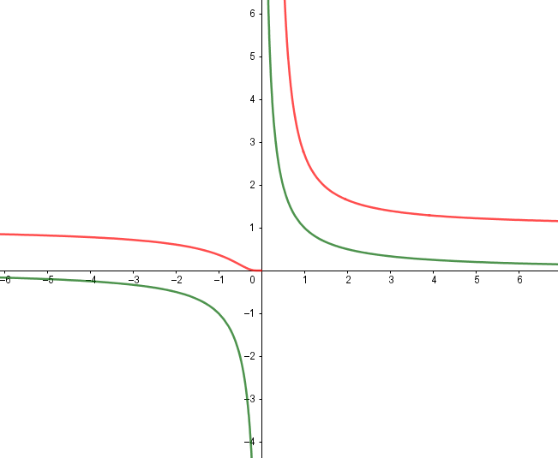
קשרים נוספים בין הפונקציה $f\left(x\right)$ $$g\left(x\right)=e^{f\left(x\right) }לבין$$
פריסה 4 (הפריסות שונות זו מזו במיקום תיבות הטקסט וגרפיקת הרקע, ותוכלו לגוון ביניהן)
את השקופית הזו תוכלו לשכפל, על מנת ליצור שקופיות נוספות הזהות לה – אליהן תוכלו להכניס את התכנים.
כדי לשכפל אותה, לחצו עליה קליק ימיני בתפריט השקופיות בצד ובחרו "שכפל שקופית" או "Duplicate Slide"
(מחקו ריבוע זה לאחר הקריאה)
ראינו שלא מחייב שתהיה אותה התנהגות מימין ומשמאל
לנקודת אי ההגדרה

Slide 45
קשרים נוספים בין הפונקציה $f\left(x\right)$ $$g\left(x\right)=e^{f\left(x\right) }לבין$$
פריסה 4 (הפריסות שונות זו מזו במיקום תיבות הטקסט וגרפיקת הרקע, ותוכלו לגוון ביניהן)
את השקופית הזו תוכלו לשכפל, על מנת ליצור שקופיות נוספות הזהות לה – אליהן תוכלו להכניס את התכנים.
כדי לשכפל אותה, לחצו עליה קליק ימיני בתפריט השקופיות בצד ובחרו "שכפל שקופית" או "Duplicate Slide"
(מחקו ריבוע זה לאחר הקריאה)
ראינו שלא מחייב שתהיה אותה התנהגות מימין ומשמאל
לנקודת אי ההגדרה

Slide 46
קשרים נוספים בין הפונקציה $f\left(x\right)$ $$g\left(x\right)=e^{f\left(x\right) }לבין$$
פריסה 4 (הפריסות שונות זו מזו במיקום תיבות הטקסט וגרפיקת הרקע, ותוכלו לגוון ביניהן)
את השקופית הזו תוכלו לשכפל, על מנת ליצור שקופיות נוספות הזהות לה – אליהן תוכלו להכניס את התכנים.
כדי לשכפל אותה, לחצו עליה קליק ימיני בתפריט השקופיות בצד ובחרו "שכפל שקופית" או "Duplicate Slide"
(מחקו ריבוע זה לאחר הקריאה)

Slide 47
קשרים בין הפונקציה $f\left(x\right)$ $g\left(x\right)=e^{f\left(x\right) }לבין$ דוגמא מעניינת
פריסה 4 (הפריסות שונות זו מזו במיקום תיבות הטקסט וגרפיקת הרקע, ותוכלו לגוון ביניהן)
את השקופית הזו תוכלו לשכפל, על מנת ליצור שקופיות נוספות הזהות לה – אליהן תוכלו להכניס את התכנים.
כדי לשכפל אותה, לחצו עליה קליק ימיני בתפריט השקופיות בצד ובחרו "שכפל שקופית" או "Duplicate Slide"
(מחקו ריבוע זה לאחר הקריאה)

Slide 48
קשרים בין הפונקציה $f\left(x\right)$ $$g\left(x\right)=e^{f\left(x\right) }לבין$$
פריסה 4 (הפריסות שונות זו מזו במיקום תיבות הטקסט וגרפיקת הרקע, ותוכלו לגוון ביניהן)
את השקופית הזו תוכלו לשכפל, על מנת ליצור שקופיות נוספות הזהות לה – אליהן תוכלו להכניס את התכנים.
כדי לשכפל אותה, לחצו עליה קליק ימיני בתפריט השקופיות בצד ובחרו "שכפל שקופית" או "Duplicate Slide"
(מחקו ריבוע זה לאחר הקריאה)

Slide 49
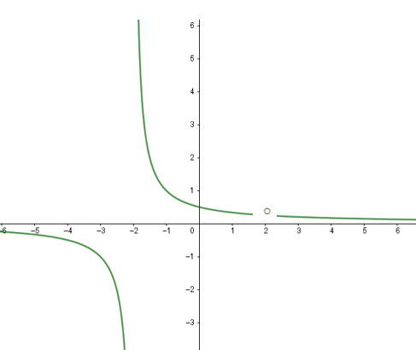
קשרים בין הפונקציה $f\left(x\right)$ - $g\left(x\right)=e^{f\left(x\right) }לבין$דוגמא מעניינת
פריסה 4 (הפריסות שונות זו מזו במיקום תיבות הטקסט וגרפיקת הרקע, ותוכלו לגוון ביניהן)
את השקופית הזו תוכלו לשכפל, על מנת ליצור שקופיות נוספות הזהות לה – אליהן תוכלו להכניס את התכנים.
כדי לשכפל אותה, לחצו עליה קליק ימיני בתפריט השקופיות בצד ובחרו "שכפל שקופית" או "Duplicate Slide"
(מחקו ריבוע זה לאחר הקריאה)

Slide 50
קשרים בין הפונקציה $f\left(x\right)$ $$g\left(x\right)=e^{f\left(x\right) }לבין$$
פריסה 4 (הפריסות שונות זו מזו במיקום תיבות הטקסט וגרפיקת הרקע, ותוכלו לגוון ביניהן)
את השקופית הזו תוכלו לשכפל, על מנת ליצור שקופיות נוספות הזהות לה – אליהן תוכלו להכניס את התכנים.
כדי לשכפל אותה, לחצו עליה קליק ימיני בתפריט השקופיות בצד ובחרו "שכפל שקופית" או "Duplicate Slide"
(מחקו ריבוע זה לאחר הקריאה)

Slide 51
קשרים בין הפונקציה $f\left(x\right)$ $$g\left(x\right)=e^{f\left(x\right) }לבין$$
פריסה 4 (הפריסות שונות זו מזו במיקום תיבות הטקסט וגרפיקת הרקע, ותוכלו לגוון ביניהן)
את השקופית הזו תוכלו לשכפל, על מנת ליצור שקופיות נוספות הזהות לה – אליהן תוכלו להכניס את התכנים.
כדי לשכפל אותה, לחצו עליה קליק ימיני בתפריט השקופיות בצד ובחרו "שכפל שקופית" או "Duplicate Slide"
(מחקו ריבוע זה לאחר הקריאה)

Slide 52
קשרים בין הפונקציה $f\left(x\right)$ $$g\left(x\right)=e^{f\left(x\right) }לבין$$
פריסה 4 (הפריסות שונות זו מזו במיקום תיבות הטקסט וגרפיקת הרקע, ותוכלו לגוון ביניהן)
את השקופית הזו תוכלו לשכפל, על מנת ליצור שקופיות נוספות הזהות לה – אליהן תוכלו להכניס את התכנים.
כדי לשכפל אותה, לחצו עליה קליק ימיני בתפריט השקופיות בצד ובחרו "שכפל שקופית" או "Duplicate Slide"
(מחקו ריבוע זה לאחר הקריאה)

Slide 53
קשרים בין הפונקציה $f\left(x\right)$ $$g\left(x\right)=e^{f\left(x\right) }לבין$$
פריסה 4 (הפריסות שונות זו מזו במיקום תיבות הטקסט וגרפיקת הרקע, ותוכלו לגוון ביניהן)
את השקופית הזו תוכלו לשכפל, על מנת ליצור שקופיות נוספות הזהות לה – אליהן תוכלו להכניס את התכנים.
כדי לשכפל אותה, לחצו עליה קליק ימיני בתפריט השקופיות בצד ובחרו "שכפל שקופית" או "Duplicate Slide"
(מחקו ריבוע זה לאחר הקריאה)

Slide 54
קשרים בין הפונקציה $f\left(x\right)$ $$g\left(x\right)=e^{f\left(x\right) }לבין$$
פריסה 4 (הפריסות שונות זו מזו במיקום תיבות הטקסט וגרפיקת הרקע, ותוכלו לגוון ביניהן)
את השקופית הזו תוכלו לשכפל, על מנת ליצור שקופיות נוספות הזהות לה – אליהן תוכלו להכניס את התכנים.
כדי לשכפל אותה, לחצו עליה קליק ימיני בתפריט השקופיות בצד ובחרו "שכפל שקופית" או "Duplicate Slide"
(מחקו ריבוע זה לאחר הקריאה)

Slide 55
קשרים בין הפונקציה $f\left(x\right)$ $$g\left(x\right)=e^{f\left(x\right) }לבין$$
פריסה 4 (הפריסות שונות זו מזו במיקום תיבות הטקסט וגרפיקת הרקע, ותוכלו לגוון ביניהן)
את השקופית הזו תוכלו לשכפל, על מנת ליצור שקופיות נוספות הזהות לה – אליהן תוכלו להכניס את התכנים.
כדי לשכפל אותה, לחצו עליה קליק ימיני בתפריט השקופיות בצד ובחרו "שכפל שקופית" או "Duplicate Slide"
(מחקו ריבוע זה לאחר הקריאה)

Slide 56
קשרים בין הפונקציה $f\left(x\right)$ $$g\left(x\right)=e^{f\left(x\right) }לבין$$
פריסה 4 (הפריסות שונות זו מזו במיקום תיבות הטקסט וגרפיקת הרקע, ותוכלו לגוון ביניהן)
את השקופית הזו תוכלו לשכפל, על מנת ליצור שקופיות נוספות הזהות לה – אליהן תוכלו להכניס את התכנים.
כדי לשכפל אותה, לחצו עליה קליק ימיני בתפריט השקופיות בצד ובחרו "שכפל שקופית" או "Duplicate Slide"
(מחקו ריבוע זה לאחר הקריאה)

Slide 57
קשרים בין הפונקציה $f\left(x\right)$ $$g\left(x\right)=e^{f\left(x\right) }לבין$$
פריסה 4 (הפריסות שונות זו מזו במיקום תיבות הטקסט וגרפיקת הרקע, ותוכלו לגוון ביניהן)
את השקופית הזו תוכלו לשכפל, על מנת ליצור שקופיות נוספות הזהות לה – אליהן תוכלו להכניס את התכנים.
כדי לשכפל אותה, לחצו עליה קליק ימיני בתפריט השקופיות בצד ובחרו "שכפל שקופית" או "Duplicate Slide"
(מחקו ריבוע זה לאחר הקריאה)

Slide 58
קשרים בין הפונקציה $f\left(x\right)$ $$g\left(x\right)=e^{f\left(x\right) }לבין$$
פריסה 4 (הפריסות שונות זו מזו במיקום תיבות הטקסט וגרפיקת הרקע, ותוכלו לגוון ביניהן)
את השקופית הזו תוכלו לשכפל, על מנת ליצור שקופיות נוספות הזהות לה – אליהן תוכלו להכניס את התכנים.
כדי לשכפל אותה, לחצו עליה קליק ימיני בתפריט השקופיות בצד ובחרו "שכפל שקופית" או "Duplicate Slide"
(מחקו ריבוע זה לאחר הקריאה)

Slide 59
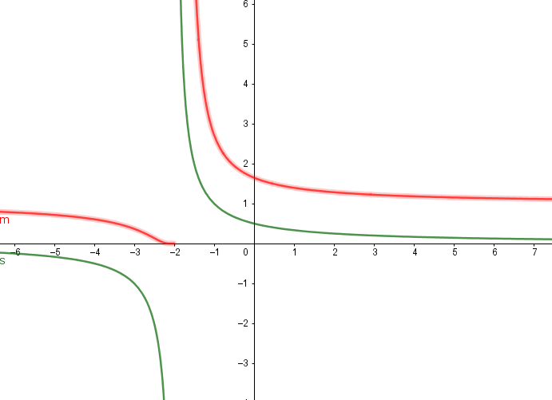
קשרים בין הפונקציה $f\left(x\right)$ $$g\left(x\right)=e^{f\left(x\right) }לבין$$
פריסה 4 (הפריסות שונות זו מזו במיקום תיבות הטקסט וגרפיקת הרקע, ותוכלו לגוון ביניהן)
את השקופית הזו תוכלו לשכפל, על מנת ליצור שקופיות נוספות הזהות לה – אליהן תוכלו להכניס את התכנים.
כדי לשכפל אותה, לחצו עליה קליק ימיני בתפריט השקופיות בצד ובחרו "שכפל שקופית" או "Duplicate Slide"
(מחקו ריבוע זה לאחר הקריאה)

Slide 60
שאלה מתוך שאלון 582 תשפ חורף
נענה על פי הקשר בין $f\left(x\right)$ $$g\left(x\right)=e^{f\left(x\right) }לבין$$
סעיפים א-ד בלבד!

Slide 61
שאלה מתוך שאלון 582 תשפ חורף
$g\left(x\right)=e^{\frac{a}{x−1}}$ נסמן ב- $f\left(x\right)=\frac{a}{x−1}$ תחילה נשרטט את $f\left(x\right)$

Slide 62
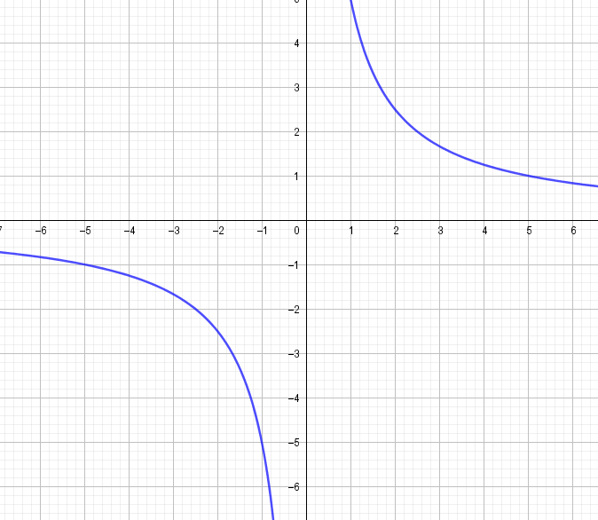
שאלה מתוך שאלון 582 תשפ חורף
$g\left(x\right)=e^{\frac{a}{x−1}}$ נסמן ב- $f\left(x\right)=\frac{a}{x−1}$ תחילה נשרטט את $f\left(x\right)$
משפחת הפונקציות $y=\frac{a}{x}$ כאשר $0<a$.

Slide 63
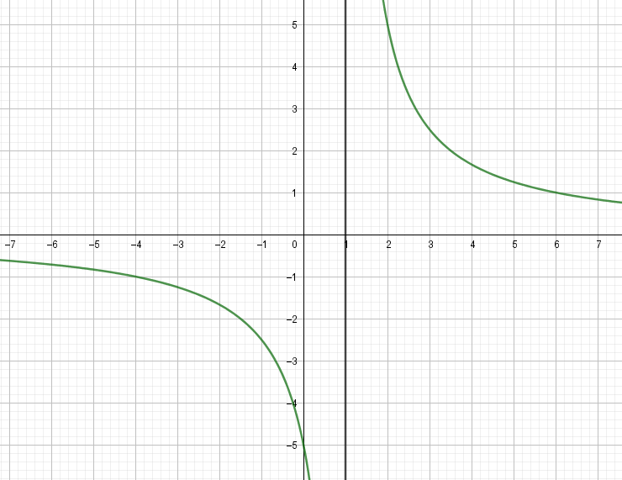
שאלה מתוך שאלון 582 תשפ חורף
$g\left(x\right)=e^{\frac{a}{x−1}}$ נסמן ב- $f\left(x\right)=\frac{a}{x−1}$ תחילה נשרטט את $f\left(x\right)$
משפחת הפונקציות $y=\frac{a}{x}$ כאשר $0<a$ $f\left(x\right)=\frac{a}{x−1}$ זו משפחת הפונקציות המוזזות ימינה ב-1 של $y=\frac{a}{x}$ .

Slide 64
שאלה מתוך שאלון 582 תשפ חורף
$g\left(x\right)=e^{\frac{a}{x−1}}$ נסמן ב- $f\left(x\right)=\frac{a}{x−1}$ תחילה נשרטט את $f\left(x\right)$
$0<a$ $f\left(x\right)=\frac{a}{x−1}$ זו משפחת הפונקציות המוזזות ימינה ב-1 של $y=\frac{a}{x}$ .
נשרטט את $g\left(x\right)=e^{\frac{a}{x−1}}$ עבור $0<a$

Slide 65
שאלה מתוך שאלון 582 תשפ חורף
$g\left(x\right)=e^{\frac{a}{x−1}}$ נסמן ב- $f\left(x\right)=\frac{a}{x−1}$ עבור $0<a$
נשרטט את $g\left(x\right)=e^{\frac{a}{x−1}}$ עבור $0<a$
אותו תחום הגדרה : $x≠1$
אותם תחומי ירידה $1<x , x<1$
אסמפטוטה אופקית : $y=e^{0}=1$
כאשר $x→1^{+}$ $f(x)→∞$ $g(x)→e^{∞}$כלומר מימין ישנה אסמפטוטה $x=1$
כאשר $x→1^{−}$ $f\left(x\right)→−∞$ $g(x)→e^{−∞}$=0
כלומר משמאל ישנה נקודת אי רציפות סליקה $\left(1,0\right)$

Slide 66
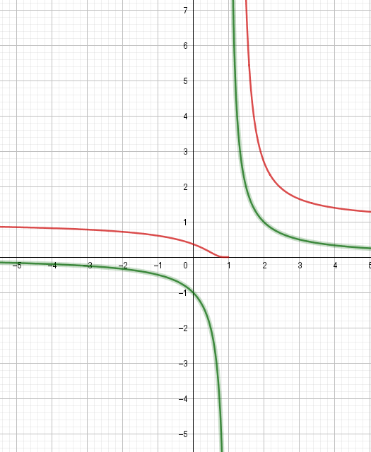
שאלה מתוך שאלון 582 תשפ חורף
$g\left(x\right)=e^{\frac{a}{x−1}}$ נסמן ב- $f\left(x\right)=\frac{a}{x−1}$
עבור $0<a$
נשרטט את $g\left(x\right)=e^{\frac{a}{x−1}}$ עבור $0<a$
אותו תחום הגדרה : $x≠1$
אותם תחומי ירידה $1<x , x<1$
אסמפטוטה אופקית : $y=e^{0}=1$
כאשר $x→1^{+}$ $f(x)→∞$ $g(x)→e^{∞}$כלומר מימין ישנה אסמפטוטה $x=1$
כאשר $x→1^{−}$ $f\left(x\right)→−∞$ $g(x)→e^{−∞}$=0
כלומר משמאל ישנה נקודת אי רציפות סליקה $\left(1,0\right)$

Slide 67
שאלה מתוך שאלון 582 תשפ חורף
$g\left(x\right)=e^{\frac{a}{x−1}}$ נסמן ב- $f\left(x\right)=\frac{a}{x−1}$
באופן דומה עבור $a<0$
הפונקציות העולות

Slide 68
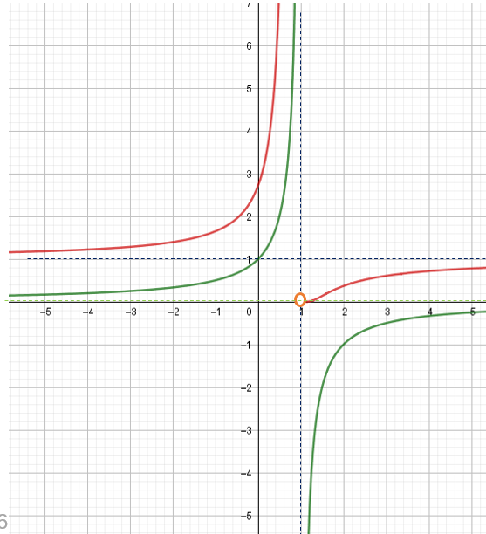
שאלה מתוך שאלון 582 תשפ חורף
$g\left(x\right)=e^{\frac{a}{x−1}}$ נסמן ב- $f\left(x\right)=\frac{a}{x−1}$
באופן דומה עבור $a<0$
נשרטט את $g\left(x\right)=e^{\frac{a}{x−1}}$ עבור $0<a$
אותו תחום הגדרה : $x≠1$
אותם תחומי עליה $1<x , x<1$
אסמפטוטה אופקית : $y=e^{0}=1$
כאשר $x→1^{−}$ $f(x)→∞$ $g(x)→e^{∞}$כלומר מימין ישנה אסמפטוטה $x=1$
כאשר $x→1^{+}$ $f\left(x\right)→−∞$ $g(x)→e^{−∞}$=0
כלומר משמאל ישנה נקודת אי רציפות סליקה $\left(1,0\right)$

Slide 69
שאלה מתוך שאלון 582 תשפ חורף

Slide 70
שאלה מתוך שאלון 582 תשפ חורף

Slide 71
שאלה מתוך שאלון 582 תשפ חורף
ראינו שעבור הפונקציה $g\left(x\right)=e^{\frac{a}{x−1}}$
אסמפטוטה אופקית : $y=e^{0}=1$

Slide 72
שאלה מתוך שאלון 582 תשפ חורף
ראינו שעבור הפונקציה $g\left(x\right)=e^{\frac{a}{x−1}}$
אסמפטוטה אופקית : $y=e^{0}=1$
ונתון שהאסימפטוטה האופקית של הפונקציה
$f\left(x\right)=e^{\frac{a}{x−1}}+c$היא $y=1$
מכאן ש $c=0$

Slide 73
שאלה מתוך שאלון 582 תשפ חורף
$$c=0$$

Slide 74
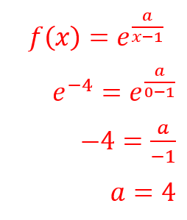
שאלה מתוך שאלון 582 תשפ חורף
$$c=0$$

Slide 75
שאלה מתוך שאלון 582 תשפ חורף
$$c=0$$
קבלנו $a$ חיובי
ולכן זו פונקציה
ממשפחת הפונקציות היורדות

Slide 76
שאלה מתוך שאלון 582 תשפ חורף
$$c=0$$
תחומי ירידה
$1<x , x<1$
קבלנו $a$ חיובי
ולכן זו פונקציה
ממשפחת הפונקציות היורדות

Slide 77
שאלה מתוך שאלון 582 תשפ חורף
$$c=0$$
תחומי ירידה
$1<x , x<1$
הפונקציה $g\left(x\right)=e^{f\left(x\right) }$ חיובית
בכל תחום הגדרתה : $1<x , x<1$

Slide 78
שאלה מתוך שאלון 582 תשפ חורף
$$c=0$$
תחומי ירידה
$1<x , x<1$

Slide 79
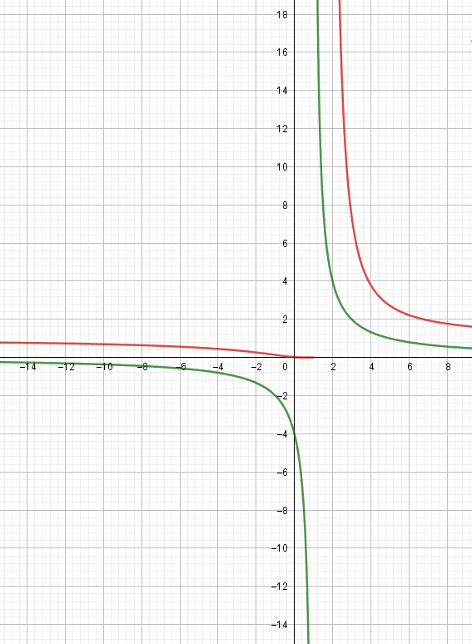
שאלה מתוך שאלון 582 תשפ חורף

Slide 80
שאלה מתוך שאלון 582 תשפ חורף

Slide 81
לסיכום :הקשר בין הפונקציה $f\left(x\right)$ $g\left(x\right)=e^{f\left(x\right) }לבין$
אותו תחום הגדרה
אותו שיעור X לנקודות הקיצון ואותו סוג קיצון
אותם תחומי עליה וירידה
נקודות האפס של $f\left(x\right)$ ,יעלו ב-1 בפונקציה $g\left(x\right)=e^{f\left(x\right) }$
אסמפטוטה אופקית $y=b$ ב- $f\left(x\right)$ , תהיה $y=e^{b}$ ב- $g\left(x\right)$
לפונקציה $g\left(x\right)$ תהיה אסמפטוטה אופקית $y=0$
כאשר $f\left(x\right)→−∞$
אם לפונקציה $f\left(x\right)$ יש נקודת אי רציפות סליקה ("חור") $(x_{0}, a)$אז לפונקציה $g\left(x\right)$ יש נקודת אי רציפות סליקה ב- $(x_{0}, e^{a})$
אם לפונקציה $f\left(x\right)$ יש אסמפטוטה $x=c$ אז לפונקציה $g\left(x\right)$
יש אסמפטוטה או חור מימין ומשמאל לנקודת אי ההגדרה
מעבר לכל זה- $g\left(x\right)$ היא תמיד חיובית!

Slide 82
מומלץ לתרגל את הטרנספורמציה של e
בהצלחה רבה!!

Slide 83
שקופית זו היא חובה
שימוש ביצירות מוגנות בזכויות יוצרים ואיתור בעלי זכויות
השימוש ביצירות במהלך שידור זה נעשה לפי סעיף 27א לחוק זכות יוצרים, תשס"ח-2007. אם הינך בעל הזכויות באחת היצירות, באפשרותך לבקש מאיתנו לחדול מהשימוש ביצירה, זאת באמצעות פנייה לדוא"ל rights@education.gov.il

